Slide 1
Реконструкция архитектуры и состава программного комплекса для моделирования формирования слоистой структуры функциональных покрытий в процессе их газотермического напыления
Студент группы 5.306М: Лаптев А. В.
Научный руководитель: Иордан В. В.
9 января 2024 г.

Slide 2
Введение
В настоящее время существует два наиболее часто применяемых на практике способа для нанесения материала тонким слоем на поверхность – газотермическое напыление и холодное газодинамическое напыление. Каждый из этих методов имеет свои особенности.
Разработанный программный комплекс обладает возможностями для работы с газотермическим напылением для моделирования процессов формирования слоистой структуры функциональных покрытий. Однако, помимо этого, был обнаружен ряд архитектурных решений программного комплекса, которые не являются оптимальными и требуют реконструкции и доработки архитектуры.

Slide 3
Цель и задачи работы
Целью работы является обзор комплекса и его недостатков для реконструкции архитектуры комплекса и создания программного комплекса для моделирования формирования слоистой структуры функциональных покрытий в процессе их холодного газодинамического напыления.
Для достижения поставленной цели необходимо решить ряд задач:
краткий обзор наиболее часто применяемых на практике способов для нанесения материала тонким слоем на поверхность;
обзор комплекса для выявления недостатков в его реализации;
определение дальнейших действий для реконструкции архитектуры программного комплекса для устранения выявленных недостатков.

Slide 4
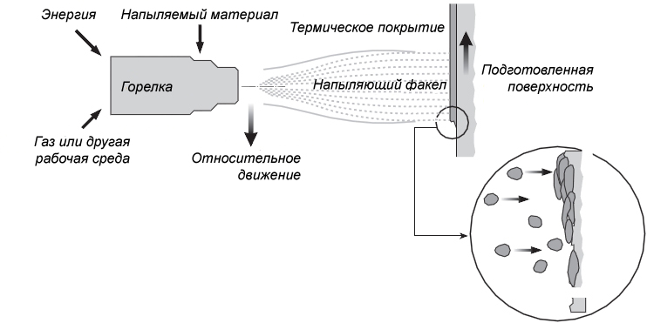
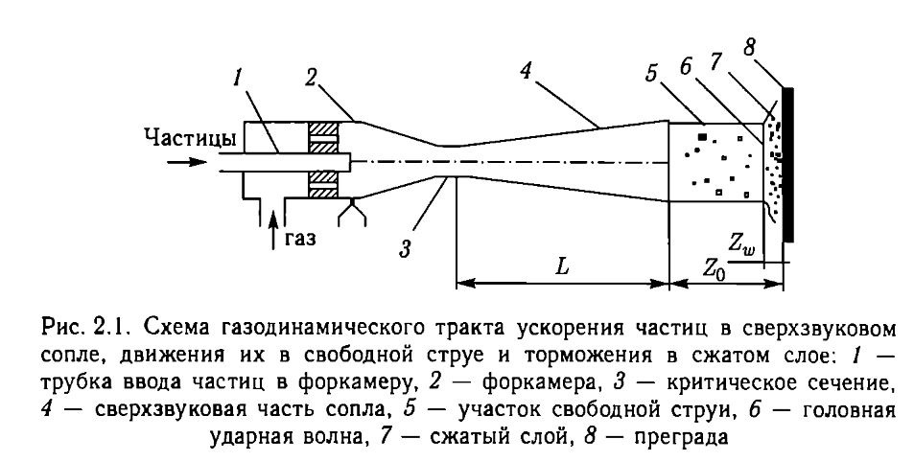
Методы нанесения материала тонким слоем на поверхность
Газотермическое напыление
Холодное газодинамическое напыление

Slide 5
Концепция реконструкции программного комплекса
Реконструкция разработанного программного комплекса продиктована необходимостью качественного улучшения набора характеристик имеющегося программного комплекса (производительность вычислений, оптимизация архитектуры и состава компонент-подсистем, расширение функциональных возможностей комплекса и т.д.), так как улучшенная версия существующего комплекса будет взята за основу для последующей разработки нового программного комплекса, предназначенного для моделирования формирования слоистой структуры функциональных покрытий в процессе их «холодного газодинамического напыления (ХГН)».

Slide 6
Недостатки разработанного программного комплекса
некорректная организационная структура комплекса;
потребность в реализации новой подсистемы: планировщик заданий;
потребность в подсистеме, которая объединяет все результаты экспериментов в единый архив;
необходимость выделить подсистему визуализации 2D и 3D в отдельное приложение;
необходимость расширения функционала подсистемы визуализации поверхности покрытия;
необходимость расширения функционала подсистемы «База данных»;
осуществить переход комплекса на платформу x64;
оптимизация алгоритма укладки сплэта;
необходимость доработки подсистемы моделирования покрытия;
необходимость доработки функции построения изображений в векторном формате;
доработка реализации моделирования многослойных покрытий;
проработка возможности использования СУБД для организации хранения данных во время работы;
переработка подсистемы «Покрытие».

Slide 7
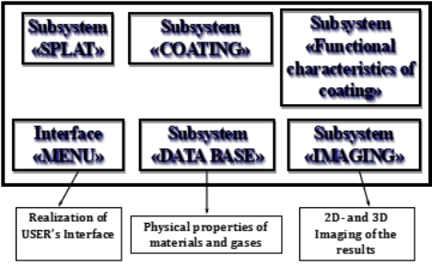
Функциональные подсистемы программного комплекса
Для последующей реконструкции необходимо разбить всю систему программного комплекса на блоки (подсистемы), что позволит решить самую большую проблему из выделенных, а именно – некорректную организацию структуры комплекса. Данный недостаток не позволяет автоматизировать работу комплекса и снижает его вычислительную эффективность.

Slide 8
Заключение
В ходе работы были коротко рассмотрены методы газотермического и холодного газодинамического напыления, которые представляют собой основные технологии нанесения материала тонким слоем на поверхность.
Также, в рамках работы были рассмотрены архитектурные недостатки программного комплекса для моделирования формирования слоистой структуры функциональных покрытий в процессе их газотермического напыления. Это позволило выявить необходимость реконструкции и доработки архитектуры комплекса с целью повышения его эффективности и функциональности.
На основании проведенного анализа был сформулирован ряд задач для реконструкции и доработки архитектуры программного комплекса.

